Slide 1

01
项目背景
02
项目演示
03
项目分析
答辩大纲
contents
04
问题及解决方案

Slide 2
1
项目背景

Slide 3
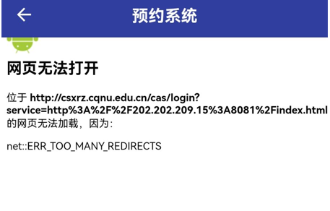
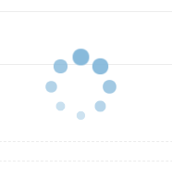

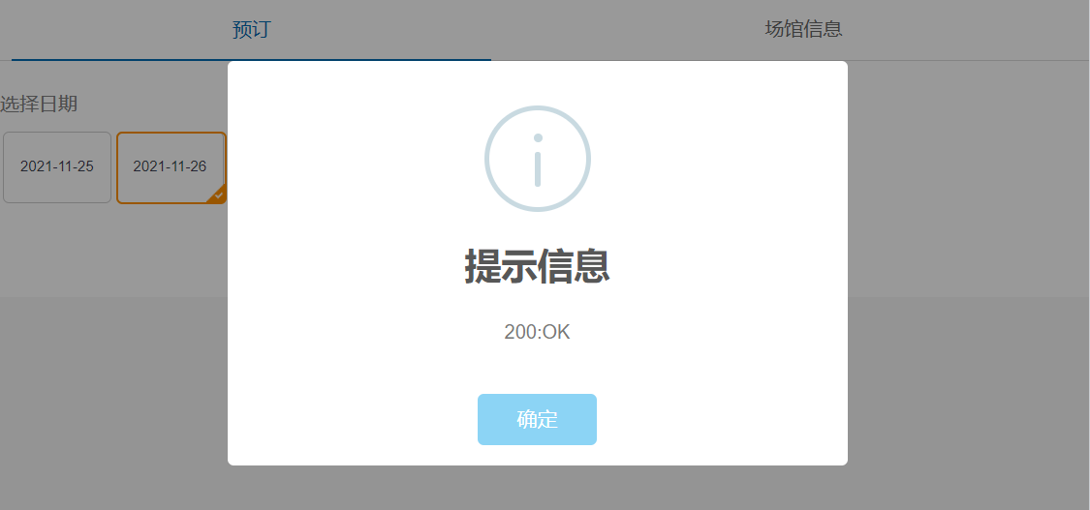
项目背景
在使用学校梦厅预约系统的时候，经常遇到各种异常状况，尤其是在访问量大的高峰时间段，
会遇到不同的报错，预约系统界面崩溃导致不能进行预定操作。并且需要每天早上6点就进行预定，在期末等预定高峰期，往往6:10左右就已被预定完，而此时预定界面还卡顿在预定界面。
因此，本项目是为我班考研、且有预约梦厅需求的同学开发的一款以预约梦厅为主的软件。

Slide 4
2
软件演示

Slide 5
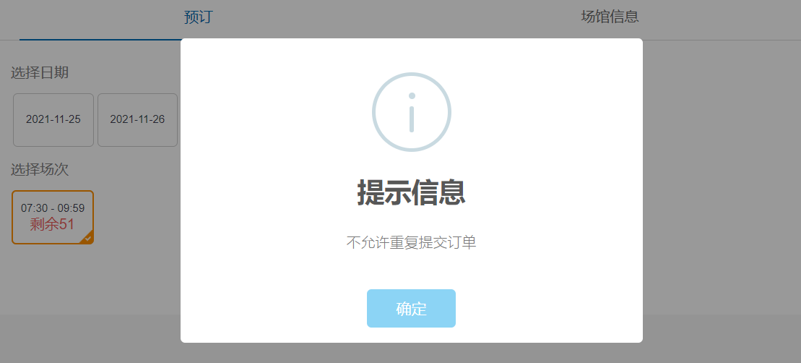
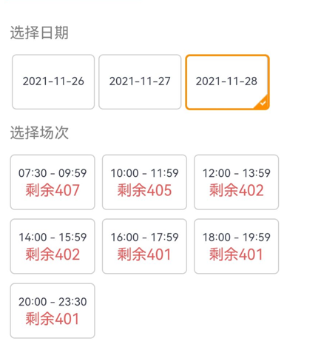
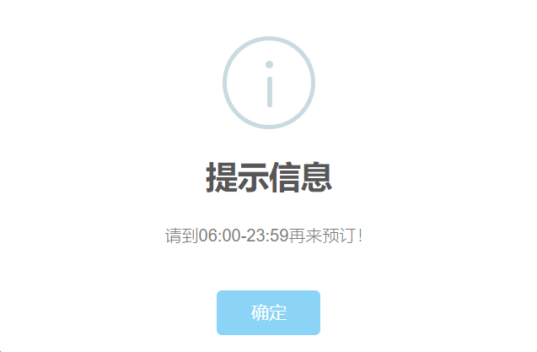
功能截图

Slide 6
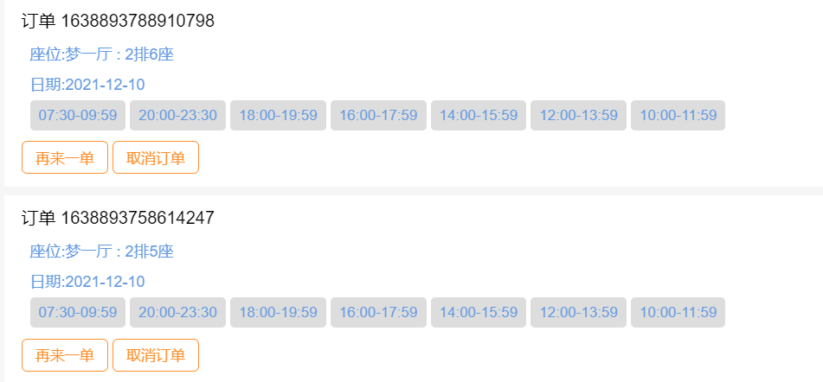
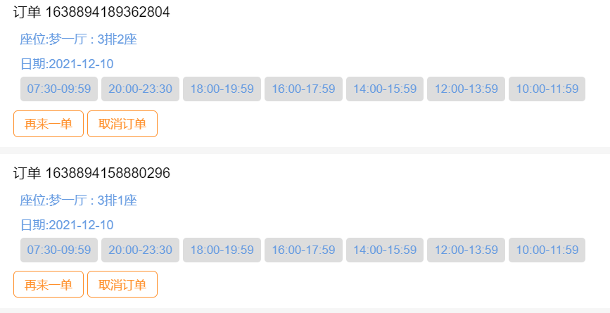
功能截图

Slide 7
3
项目分析

Slide 8
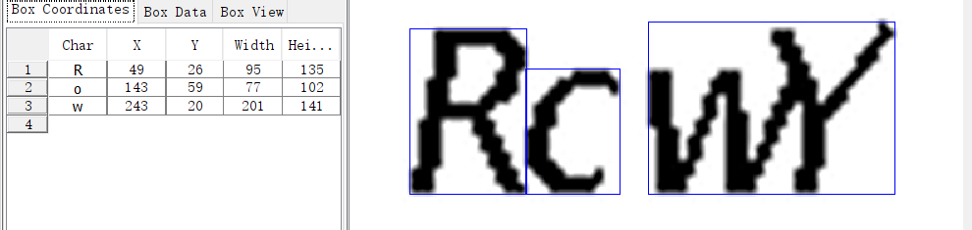
预定模块
模拟登录（Ajax）：selenium -> 二维码获取\处理\识别：OpenCV、PIL、tesseract
（四种降噪处理：二值化、k领域降噪、领域非同色降噪、 边缘置白色）

Slide 9

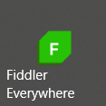
预定模块
数据爬取：Chrome开发者模式 、抓包工具：Fiddle
数据请求：requests
数据处理：re、json
定时调度框架：apscheduler

Slide 10
网站模块
浏览器内核：pyqt5.QtWebEngineWidges
浏览器实现：pyqt5.QMainWindow

Slide 11
教师模块
数据爬取：requests
数据清洗：lxml
数据可视化：pyqt5

Slide 12
整体架构
界面及资源类（10个）：ui_xxx
控制类（9个）：controller_XXX
线程控制文件（含3个线程类）：work_thread
逻辑功能类（8个）：项目文件下其余XXX.py文件
入口文件：main_window.py

Slide 13
4
问题及
解决方案

Slide 14
问题
1
考研的同学并不会一直携带电脑前往梦厅，
所以目前的PC客户端在使用过程中是非常不便的。
2
自动预定功能需要在后台一直运行，这是不符合实际的，
用户不应该需要24小时待机运行此软件。

Slide 15
解决方案
1
终端设备：手机
APP: IOS\Android X
微信小程序 √
2
后端运行问题：
寒假有时间会将软件后端逻辑部署到阿里云服务器；
诚邀一位感兴趣的小伙伴帮忙开发小程序前端；
软件V1.0版本将于下学期发布给班上考研同学使用。

Slide 16
项目仓库
https://github.com/OctalZero/cqnu_spider

